Slide 1




Les 2 – Blink on Breadboard

Slide 2
Doelen
Ik kan een schakeldiagram lezen
Ik kan een fysieke lamp laten knipperen

Slide 3
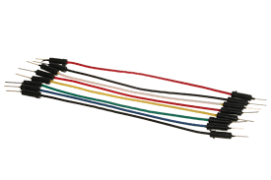
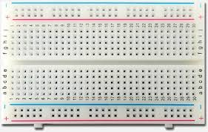
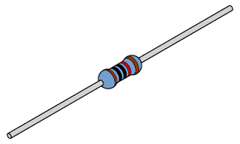
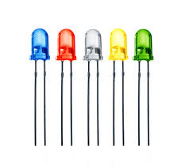
Wat hebben we nodig?
De Arduino UNO
Software Aruino IDE
USB snoer
Breadboard
Snoertjes
Weerstandje
LED

Slide 4
Wat gaan we doen?
We gaan een simpele schakeling bouwen
  Stroom van de Arduino
  LED
  Weerstandje

Slide 5
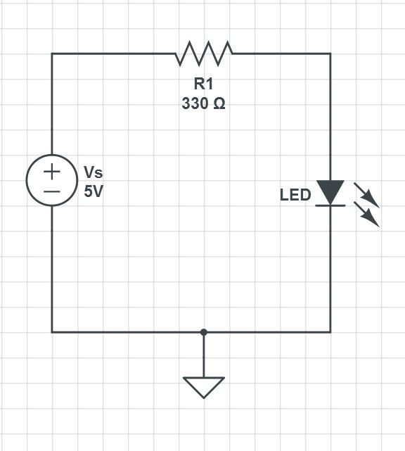

Slide 6
Een LED, is dat niet suf?
Alhoewel we iets simpels als een LED aan zetten zijn er voordelen:
  Een LED is goedkoop (5 cent)
  Het is niet gevaarlijk
  Alles wat je met een LED doet kun je ook doen met iets anders (bijv. motor en een speaker)

Slide 7
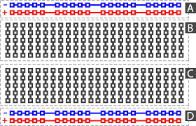
Het breadboard
We gaan een breadboard gebruiken
Kolommen zijn WEL verbonden, rijen NIET (behoudens rij A en D)
We kunnen de kolommen gebruiken om spullen aan te sluiten

Slide 8
Wat zien we hier?

Slide 9
Opdracht: Kun je zelf bedenken hoe je dit kunt aansluiten?
TIP: je pakt 5 Volt (+) van een pin (bijv. pin 9). Daarna moet je de stroomkring sluiten door naar ground (–) te gaan.

Slide 10
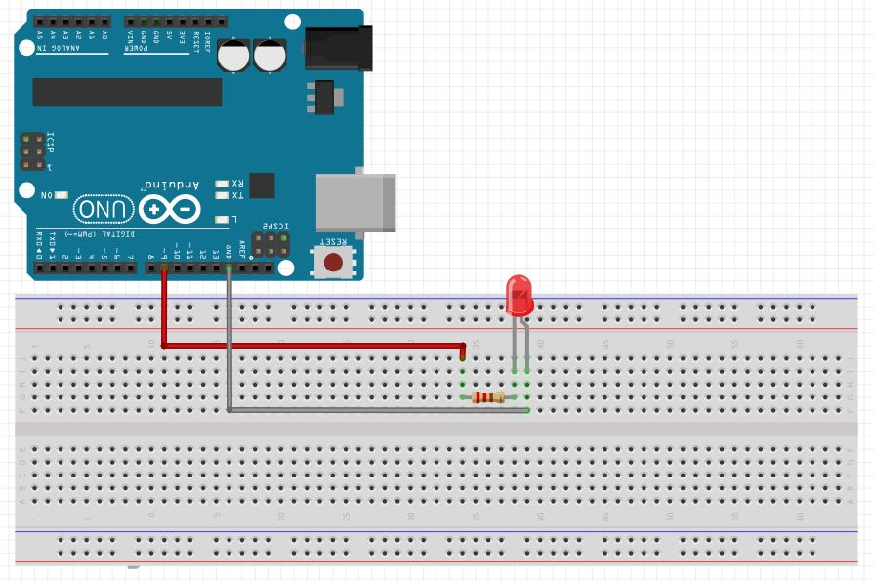

Slide 11
LET OP!!
Het weerstandje maakt niet uit hoe hij geplaatst is op het breadboard. We gebruiken een 330 ohm, kleurcode is oranje, oranje, bruin.
LED maakt wel uit. Het lange pootje is de anode, die moet aan de (+) kant zitten. Het korte pootje is de kathode en die zit aan de (–) kant.

Slide 12
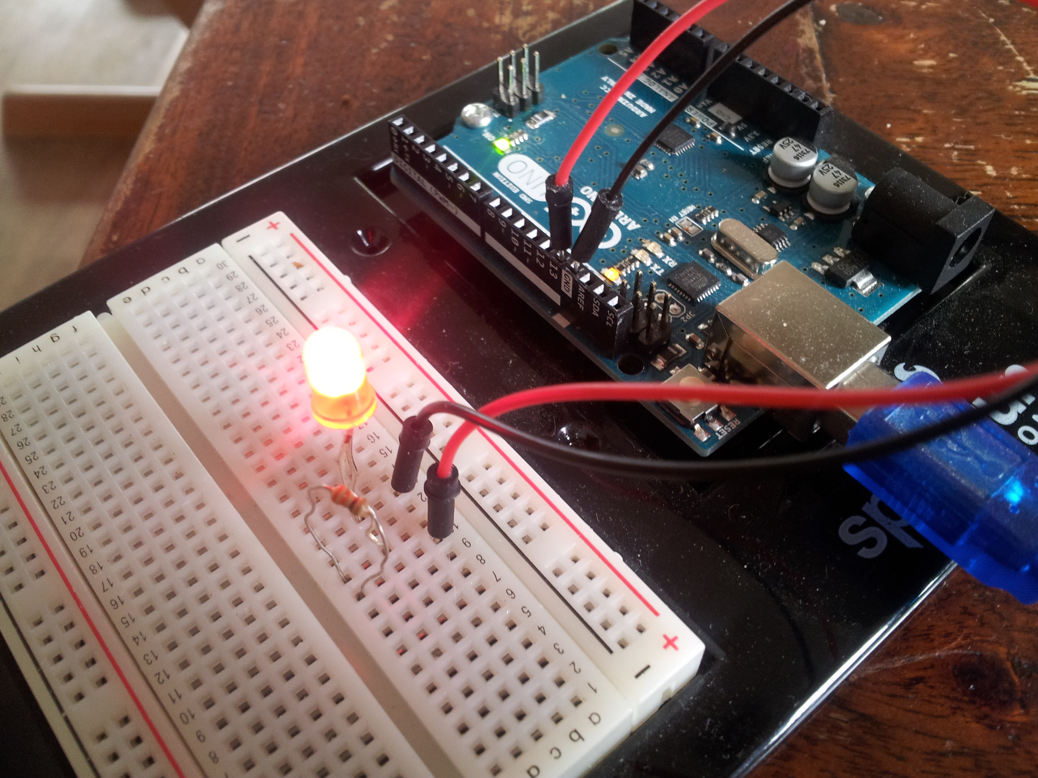

Slide 13
Dat was de hardware, nu de software

Slide 14
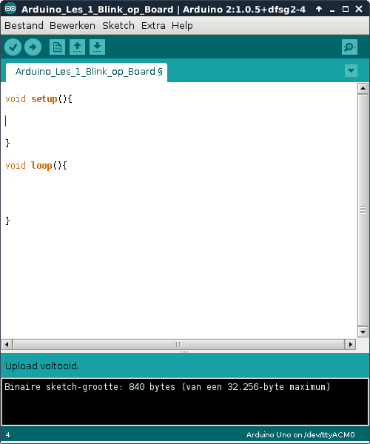

Slide 15
Hoe pakken we dat aan?
Doe mee met het schrijven van de code

Slide 16
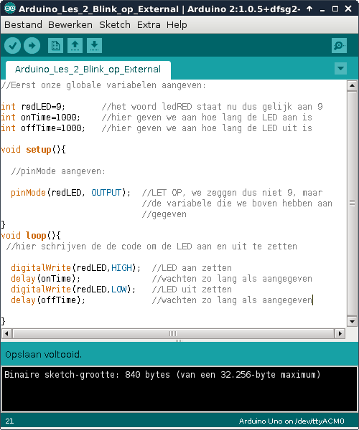

Slide 17
Opdracht:
Ga nu eens een beetje experimenteren met de delays. Maak ze langer of korter.
Kun je je programma en schakeling zo veranderen dat je je LED op poort 3 aansluit i.p.v. poort 9?

Slide 18
Credits:
Presentatie gemaakt door Educaris
Mail: info@educaris.org
Oktober 2016

